Slide 1
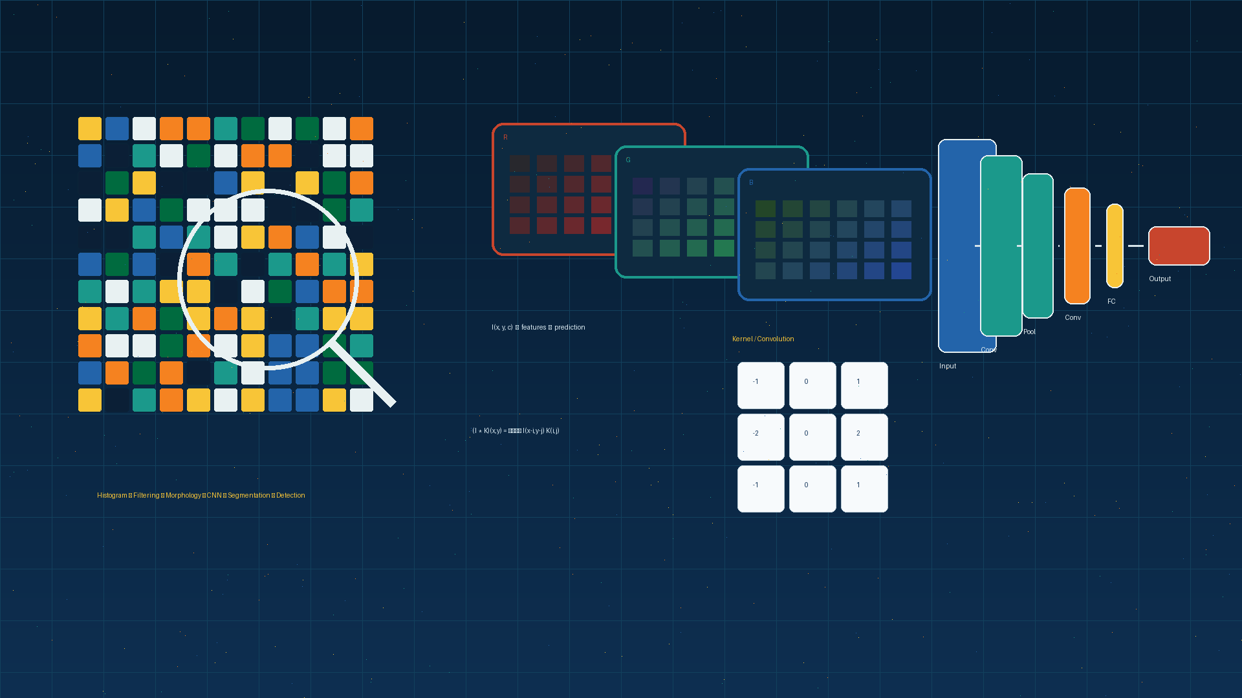

S2 Statistika Terapan | FMIPA Universitas Padjadjaran
Desain Eksperimen
Deck pembelajaran profesional berbasis materi HTML mata kuliah
Penulis materi: Dr. Sri Winarni, M.Si
Program: S2 Statistika Terapan FMIPA UNPAD
Sumber: materi HTML mata kuliah
Desain
Eksperimen
01

Slide 2
S2 Statistika Terapan | FMIPA Universitas Padjadjaran
Mengapa Desain Eksperimen Penting?
Peran mata kuliah dalam statistika terapan, komputasi, riset, dan pengambilan keputusan
Keterkaitan RPS: SubCPMK1 — materi ini mengikuti bahan kajian RPS pada pertemuan 1.
Domain Aplikasi
Berdasarkan RPS, mata kuliah ini menekankan empat capaian utama.
Pertama, mahasiswa mampu menganalisis dan merancang eksperimen…
Kedua, mahasiswa mampu menerapkan dan mengevaluasi desain eksperimen…
Ketiga, mahasiswa mampu mengembangkan, mengimplementasikan, dan…
Industri
Pertanian
Kesehatan
Laboratorium
Produk
Kebijakan
Materi Desain Eksperimen | Sumber HTML
02

Slide 3
S2 Statistika Terapan | FMIPA Universitas Padjadjaran
Capaian Pembelajaran Mata Kuliah
Empat capaian inti: fondasi, metode, validasi, dan komunikasi ilmiah
Berdasarkan RPS, mata kuliah ini menekankan empat capaian utama.
Pertama, mahasiswa mampu menganalisis dan merancang eksperimen faktorial serta menentukan…
CPMK1
CPMK2
Kedua, mahasiswa mampu menerapkan dan mengevaluasi desain eksperimen baur dan faktorial…
Mengevaluasi, menginterpretasi, dan mengomunikasikan hasil analisis secara bertanggung jawab.
CPMK3
CPMK4
Kunci: mahasiswa bergerak dari memahami konsep menjadi menghasilkan keputusan berbasis data yang terukur dan dapat diuji.
Materi Desain Eksperimen | Sumber HTML
03

Slide 4
S2 Statistika Terapan | FMIPA Universitas Padjadjaran
Peta Sub-CPMK dan Pertemuan
Alur 16 pertemuan disusun spiral: fondasi → metode → evaluasi → integrasi
Sub-CPMK
Pertemuan
Kemampuan Akhir
Fokus Pembelajaran
SubCPMK1
1–4
Fondasi & struktur data
Pendahuluan Desain, Faktor Kuantitatif, Eksperimen, Eksperimen
SubCPMK2
5–8
Metode inti & desain
Pembauran pada, Desain Baur, Faktorial, ANAVA pada Desain
SubCPMK3
9–12
Pemodelan & evaluasi
dan Asumsi, Varians pada, Pembatasan, Desain Split Plot
SubCPMK4
13–16
Integrasi & proyek
Kovarians dalam, Response Surface, Optimasi Titik, Interpretasi
Materi Desain Eksperimen | Sumber HTML
04

Slide 5
S2 Statistika Terapan | FMIPA Universitas Padjadjaran
Workflow Desain Eksperimen
Pipeline kerja: dari masalah dan data menuju model, validasi, dan keputusan
Masalah
& tujuan
Audit
& kurasi
Eksplorasi
pola
Model
kandidat
Validasi
hasil
Keputusan
ilmiah
Prinsip kelas: rumuskan masalah → pahami data → pilih metode → uji asumsi → validasi hasil → jelaskan dampak.
Model yang baik bukan hanya akurat, tetapi juga transparan, dapat direplikasi, dan masuk akal dalam konteks masalah.
Materi Desain Eksperimen | Sumber HTML
05

Slide 6
Pertemuan 1–8 | Fondasi, struktur data, metode inti, dan evaluasi tengah
Bagian I
Fondasi & Metode Inti

Slide 7
S2 Statistika Terapan | FMIPA Universitas Padjadjaran
Fondasi dan Struktur Data
Pendahuluan Desain, Faktor Kuantitatif, Eksperimen, Eksperimen
Pendahuluan Desain Eksperimen
Karakteristik Utama
Pendahuluan Desain
Faktor Kuantitatif dan
Eksperimen Faktorial 2^k
Eksperimen Faktorial 3^k
Pembauran pada Desain
Faktor Kuantitatif dan Kualitatif…
Eksperimen Faktorial 2^k
Peta konsep
Materi Desain Eksperimen | Sumber HTML
07

Slide 8
S2 Statistika Terapan | FMIPA Universitas Padjadjaran
Metode Inti dan Operasi Dasar
Eksperimen, Eksperimen, Pembauran pada, Desain Baur, Faktorial, ANAVA pada Desain
Eksperimen
Keterkaitan RPS: SubCPMK1 — materi ini…
Eksperimen
Keterkaitan RPS: SubCPMK1 — materi ini…
Pembauran pada
Keterkaitan RPS: SubCPMK2 — materi ini…
Desain Baur
Keterkaitan RPS: SubCPMK2 — materi ini…
Faktorial
Keterkaitan RPS: SubCPMK2 — materi ini…
ANAVA pada
Keterkaitan RPS: SubCPMK2 — materi ini…
Model faktorial dua taraf dengan coding ortogonal: Y=β_0+Σ_jβ_j…
Model screening: Y=β_0+Σ_jβ_j x_j+Σ_j<lβ_jlx_jx_l+.
Metode dasar adalah grammar analisis: pahami asumsi dan tujuan sebelum menyusun model yang lebih kompleks.
Materi Desain Eksperimen | Sumber HTML
08

Slide 9
S2 Statistika Terapan | FMIPA Universitas Padjadjaran
Metode Inti dan Estimasi
Formulasi, estimasi, komputasi, diagnostik, dan interpretasi
Defining contrast untuk pembauran dapat ditulis: I=ABC, sehingga efek ABC…
Pembauran pada
Keterkaitan RPS…
Desain Baur Parsial
Keterkaitan RPS…
Faktorial Fraksional
Keterkaitan RPS…
ANAVA pada Desain
Keterkaitan RPS…
1
0
0
0
1
0
0
0
1
dan Asumsi
Keterkaitan RPS…
Matriks struktur ilustratif
Catatan: model dipilih karena sesuai dengan struktur data dan tujuan analisis, bukan karena tampak paling kompleks.
Materi Desain Eksperimen | Sumber HTML
09

Slide 10
S2 Statistika Terapan | FMIPA Universitas Padjadjaran
Integrasi Model dan Diagnostik
Alur keputusan dari data, model, diagnostik, revisi, sampai interpretasi
Data
Model I
Diagnostik
Model II
Keputusan
Intuisi pemodelan
Analisis dimulai dari struktur data, dilanjutkan dengan model kandidat, pemeriksaan asumsi, revisi, dan interpretasi substantif.
Prinsip hierarki model: jika interaksi AB masuk model, maka efek utama A dan B…
Materi Desain Eksperimen | Sumber HTML
10

Slide 11
Pertemuan 9–12 | Pemodelan lanjut, komputasi, validasi, dan aplikasi
Bagian II
Pemodelan & Evaluasi

Slide 12
S2 Statistika Terapan | FMIPA Universitas Padjadjaran
Arsitektur Analisis Terintegrasi
Dari data mentah menuju keluaran yang tervalidasi dan dapat dikomunikasikan
Data
input
Pra-
proses
Model
baseline
Model
lanjut
Validasi
Output
Komponen utama
Kualitas data
Representasi
Model kandidat
Validasi
Interpretasi
Risiko analisis
Data leakage
Bias sampel
Asumsi keliru
Validasi lemah
Materi Desain Eksperimen | Sumber HTML
12

Slide 13
S2 Statistika Terapan | FMIPA Universitas Padjadjaran
Pemodelan Lanjut dan Formulasi
dan Asumsi, Varians pada, Pembatasan, Desain Split Plot, Kovarians dalam
Model tersarang sederhana: Y_ijk=μ+A_i+B_j(i)+_k(ij).
Model dan Asumsi Eksperimen Tersarang
Analisis Varians pada Faktorial…
Randomisasi terbatas memunculkan lebih dari satu strata…
Pembatasan Pengacakan pada Desain…
Desain Split Plot
Model ANCOVA: Y_ij=μ+_i+β(X_ij- X)+_ij.
Analisis Kovarians dalam Desain…
Praktikum diarahkan pada eksperimen reproducible: baseline → model lanjut → validasi → interpretasi kesalahan.
Materi Desain Eksperimen | Sumber HTML
13

Slide 14
S2 Statistika Terapan | FMIPA Universitas Padjadjaran
Validasi, Diagnostik, dan Evaluasi
Kualitas analisis dinilai dari data, asumsi, stabilitas, interpretasi, dan dampaknya
Kualitas data
kelengkapan & konsistensi
Asumsi model
struktur & dependensi
Validasi
skema sesuai tujuan
Diagnostik
residual & sensitivitas
Perbandingan
kinerja & kompleksitas
Interpretasi
konteks & keterbatasan
Kinerja = akurasi + stabilitas + interpretabilitas
Bukti kuat = validasi + diagnostik + transparansi
Validasi yang baik memastikan hasil tetap masuk akal, dapat dijelaskan, dan dapat dipertanggungjawabkan pada data baru.
Materi Desain Eksperimen | Sumber HTML
14

Slide 15
S2 Statistika Terapan | FMIPA Universitas Padjadjaran
Aplikasi Lanjut dan Studi Kasus
Menerjemahkan teori, data, metode, dan evaluasi menjadi solusi terapan
Analisis Varians pada Faktorial…
Pembatasan Pengacakan pada Desain…
Kasus A
data nyata
Kasus B
hasil model
Desain Split Plot
Analisis Kovarians dalam Desain…
Response Surface Methodology Tahap…
Optimasi Titik Faktor pada Permukaan…
Aplikasi lanjut menuntut definisi masalah yang jelas, data yang layak, metode yang tepat, validasi yang kuat, dan komunikasi yang…
Materi Desain Eksperimen | Sumber HTML
15

Slide 16
Pertemuan 13–16 | Integrasi, riset, reproducibility, presentasi, dan proyek akhir
Bagian III
Riset, Reproducibility & Project

Slide 17
S2 Statistika Terapan | FMIPA Universitas Padjadjaran
Riset, Reproducibility, dan Proposal
Kontribusi ilmiah tumbuh dari masalah, bukti, metode, validasi, dan dampak
Rumusan masalah
Peta literatur
Kontribusi
Data & desain
pertanyaan yang jelas
metode dan kelemahan studi
nilai tambah yang dapat diuji
sumber, unit, dan kualitas
Validasi eksternal
Explainability
Reproducibility
Etika & governance
uji generalisasi hasil
mengapa hasil bekerja/gagal
kode, seed, dan environment
privasi, akses, dan dampak
Struktur proyek: masalah → data → metode → asumsi → validasi → hasil → keterbatasan → rekomendasi → dampak.
Materi Desain Eksperimen | Sumber HTML
17

Slide 18
S2 Statistika Terapan | FMIPA Universitas Padjadjaran
Penilaian dan Ide Proyek Akhir
Bobot penilaian menggabungkan konsep, implementasi, validasi, komunikasi, dan riset
Partisipasi, diskusi, kehadiran
10%
Pembatasan Pengacakan pada Desain…
Desain Split Plot
Kuis reflektif
10%
Tugas konsep dan praktikum
10%
Analisis Kovarians dalam Desain…
Response Surface Methodology Tahap…
Presentasi hasil analisis
10%
Optimasi Titik Faktor pada…
Interpretasi, Kesimpulan, dan…
UTS berbasis kasus
10%
Laporan/proyek analisis
20%
Proposal riset dan presentasi
20%
UAS proyek akhir
10%
Rubrik proyek: relevansi 20%, metodologi 25%, evaluasi 20%, interpretasi 15%, reproducibility 10%, komunikasi 10%.
Materi Desain Eksperimen | Sumber HTML
18

Slide 19
S2 Statistika Terapan | FMIPA Universitas Padjadjaran
Matriks Pemilihan Metode
Menautkan karakteristik masalah dengan pendekatan dan strategi evaluasi
Fondasi masalah
Pendahuluan Desain…
Struktur data
Faktor Kuantitatif dan…
Metode inti
Pembauran pada Desain…
Evaluasi tengah
ANAVA pada Desain…
Pemodelan lanjut
Analisis Varians pada…
Integrasi & proyek
Optimasi Titik Faktor…
Pilihan metode = tujuan + struktur data + asumsi
Keputusan model = validasi + interpretasi + dampak
Metode terbaik adalah metode yang menjawab masalah secara sahih, transparan, stabil, dan proporsional.
Materi Desain Eksperimen | Sumber HTML
19

Slide 20
S2 Statistika Terapan | FMIPA Universitas Padjadjaran
Pertanyaan Diskusi Kelas
Menguji penalaran mahasiswa terhadap asumsi, data, model, validasi, dan dampak
Q1 · Asumsi apa yang
Q2 · Bagaimana…
Q3 · Kapan hasil…
Q4 · Bagaimana…
Asumsi apa yang paling krusial…
Bagaimana memilih antara…
Kapan hasil model dianggap…
Bagaimana mendeteksi bias…
Q5 · Bagaimana…
Q6 · Apa risiko bias
Q7 · Asumsi apa yang
Q8 · Bagaimana…
Bagaimana menyampaikan…
Apa risiko bias dan kegagalan…
Asumsi apa yang paling…
Bagaimana membandingkan dua…
Diskusi kuat = asumsi eksplisit → bukti relevan → perbandingan adil → keterbatasan jujur → rekomendasi proporsional.
Materi Desain Eksperimen | Sumber HTML
20

Slide 21
Desain Eksperimen
AI mempercepat proses,
penalaran tetap memimpin
Desain Eksperimen memadukan teori, data, komputasi, validasi, dan komunikasi. AI mempercepat eksplorasi dan pemeriksaan awal; mahasiswa tetap memverifikasi asumsi, kode, hasil numerik, ketidakpastian, sumber, dan dampak sebelum mengambil keputusan.
21
Notes:
[Sources]
- RPS mata kuliah Revisi AI 2026, Program Studi S2 Statistika Terapan FMIPA Universitas Padjadjaran.
[/Sources]
Penutup: CPL tetap. AI adalah akselerator ketercapaian CPMK/Sub-CPMK, bukan pengganti penalaran statistika. Tekankan kewajiban prompt log ringkas, sumber, kode/notebook reproducible, validasi, dan audit trail.

